Slide 1
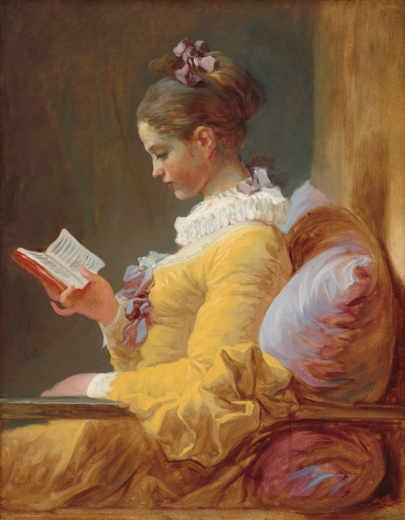
ספרון דיגיטלי : לשם מה? כיצד יוצרים ? כולל ספרון להמחשה
Ourboox
הסדנה לחינוך יסודי ועל יסודי,
המכללה האקדמית לחינוך על שם דוד ילין
Fragonard, The Reader
מתוך ויקימדיה

Slide 2
ספרון לשם מה?
הכנת הספרון מזמנת:
עיבוד מידע, למשל כדרך לסיכום נושא;
פיתוח הדמיון ושכלול כושר הביטוי בכתב;
תרגול מבנים שנלמדו כמו משל ונמשל;
בעיה ופתרון; הכללה ודוגמות.
קריאת ספרון - דרך חווייתית ללמידה.
קריאת כמה ספרונים באותו נושא:
מזמנת מיזוג מידע ממקורות שונים;
חשיפה לנקודות מבט שונות;
העשרת הדמיון.

Slide 3
מבנה הסיפור
התחלת הסיפור - הפתיחה יכולה להיות מסקרנת, מגרה נוגעת בנושא וכדומה.
גוף הסיפור - פורש את העלילה הכוללת לעיתים עליות ומורדות, ניסויים וכישלונות, פרטים ודוגמאות ועוד.
סוף הסיפור - הסוף קצר יחסית ומתחבר להתחלה. הסוף יכול להיות סגור או פתוח.
אפשר לכתוב את הסיפור במבנה של בעיה ופתרון, אתגר והתמודדות, שאלה ותשובה ועוד.

Slide 4
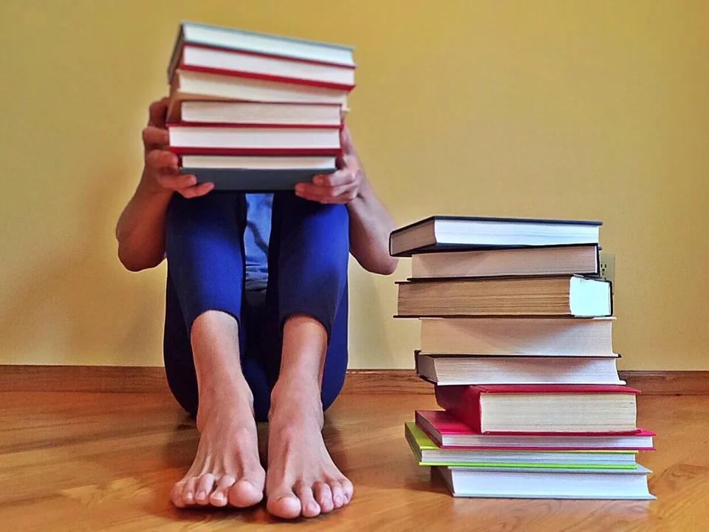
מי מכין את הספרון?
המורים יכינו עבור התלמידים – כדרך להקניית מידע.
התלמידים יכינו – כדרך ללמידה עצמית.
התלמידים יכינו וישלחו לעמיתיהם – כהוראת עמיתים.

Slide 5
ספרון לדוגמה
פתחו ועיינו בספרון לדוגמה העוסק בהתאמת בעלי חיים לסביבות שונות
https://www.ourboox.com/book-preview/759873/

Slide 6
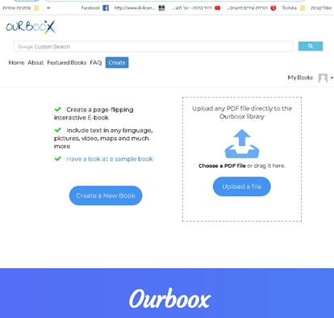
שלבים בהכנת ספרון: הרשמה לאתר
צפייה בסרטון הסבר על
יצירת ספר דיגיטלי *
מתוך הקטלוג החינוכי.
כניסה לאתר והרשמה. זכרו
לשמור את הסיסמה כדי שתוכלו
לחזור ולערוך את הספר.
כניסה ישירות לאתר:
https://www.ourboox.com/ (דילוג על שלב סרטון ההסבר)
יצירת ספר חדש.
* היכנסו לקישורים ממצב צפייה

Slide 7
טיפים להכנת ספרון
הקלידו את המלל על מסמך word וחלקו אותו למקטעים שכל אחד ישובץ על דף נפרד בספר כקובץ מלל.
בספר יש לסמן האם פותחים דף מלל או דף תמונה:
מלל – העתיקו את הטקסט. ישרו לימין ותקנו פיסוק.
(הפלטפורמה בבסיסה באנגלית לכן קשה לכתוב עליה)
תמונה – חפשו תמונה ושמרו בתיקיה. הוסיפו את התמונה מתוך התיקייה.
מומלץ דף מלל ודף תמונה כך יפתח הספר תמונה לצד מלל.
שמרו את המסמך שיצרתם והעתיקו את הקישור למסמך.
כדי לצפות היכנסו לאתר וכתבו : my books

Slide 8
לתיקונים ועריכה
היכנסו לאתר. רשמו מייל וסיסמא
היכנסו מימין : my books
בחרו מימין לספר במצב עריכה:
edit
תקנו ושמרו כל שינוי.
בהצלחה!!!

